Slide 1
La prophylaxie Pré-Exposition au VIH
- PrEP –
Formation « Prévention et santé sexuelle » - SFLS/FORMAVIH
Intervention auprès des Médecins/Soignants du projet OPP-ERA Burundi
13 janvier 2019
Dr Cédric Arvieux – CHU de Rennes

Slide 2
Objectifs pédagogiques du module
Objectif général
  Savoir proposer, prescrire et surveiller une Prévention Pré-exposition du VIH (PrEP)
Objectifs spécifiques
  Comprendre ce qu’est la PrEP et comment elle fonctionne
  Savoir identifier les personnes susceptibles de bénéficier de la PrEP
  Connaître les conditions de prescription et de surveillance de la PrEP
Notes:
Pouvoir resituer la PrEP dans son contexte et parmi les différents outils de prévention médicamenteux (ARV: TasP / PrEP / TPE et vaccins: anti VHA, VHB, HPV) ou non médicamenteux (préservatif, dépistage et traitement des autres IST…)
Savoir utiliser la PrEP en pratique (schémas de prise, interactions médicamenteuses, principaux effets indésirables, gestion des oublis, suivi des personnes…)

Slide 3
La prévention combinée

Slide 4
Principe de la PreP
Donner un traitement avant l’exposition au VIH, en partant du principe que la présence du traitement va diminuer le risque de contamination
Même principe
  Que la prévention du paludisme chez le voyageur : on donne un traitement pendant et après l’exposition
  Que la pilule contraceptive
Potentiellement modulable dans le temps : pas d’exposition, pas de traitement

Slide 5
Offre combinée de prévention
La PrEP elle-même ne protège que contre le VIH
Pour une meilleure prévention, d’autres outils doivent l’accompagner
  Dépistage du VIH et traitement précoce/ rapide en cas de positivité
  Dépistage et traitement des IST asymptomatiques, y compris VHC
  Mise à jour des vaccinations (HPV, HAV, HBV..)
  Prise en charge des addictions
  Préservatifs et gels lubrifiant
Et au delà de l’accompagnement direct de la PrEP
  Traitement des personnes infectées par le VIH (TasP)
  Traitement post-exposition (TPE)
Notification des partenaires exposés

Slide 6
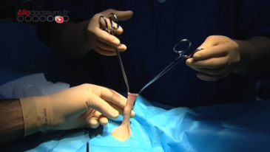
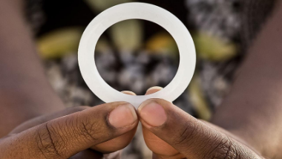
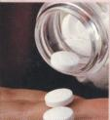
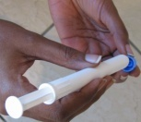
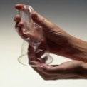
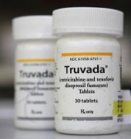
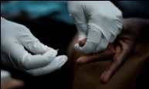


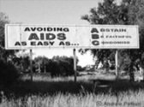
Circoncision
Dépistage &Traitement des IST
Auvert B, PloS Med 2005
Gray R, Lancet 2007
Bailey R, Lancet 2007
Microbicides
& anneau vaginal
Pour les femmes
Grosskurth H, Lancet 2000
Préservatifs masculins
et féminins ?
Abdool Karim Q, Science 2010
Outils
de
PREVENTION VIH combinable
Légal
PreP
Grant R, NEJM 2010 (HSH)
Baeten J , NEJM 2012 (couples)
Thigpen, NEJM, 2012 (Heterosexuels)
McComrack Lancet 2015 (différée HSH)
Molina JM NEJM 2015 (Intermittente)
Dépistage
Coates T, Lancet 2000
Traitement post exposition(PEP)
Comportemental
Traitement comme outil de prévention (TasP)
Scheckter M, 2002
Donnell D, Lancet 2010
Cohen M, NEJM 2011
Notes:
Recognizing this is an addition to other prevention strategies that work

Slide 7
Etudes pré-cliniques et cliniques ayant amenées à la PrEP

Slide 8
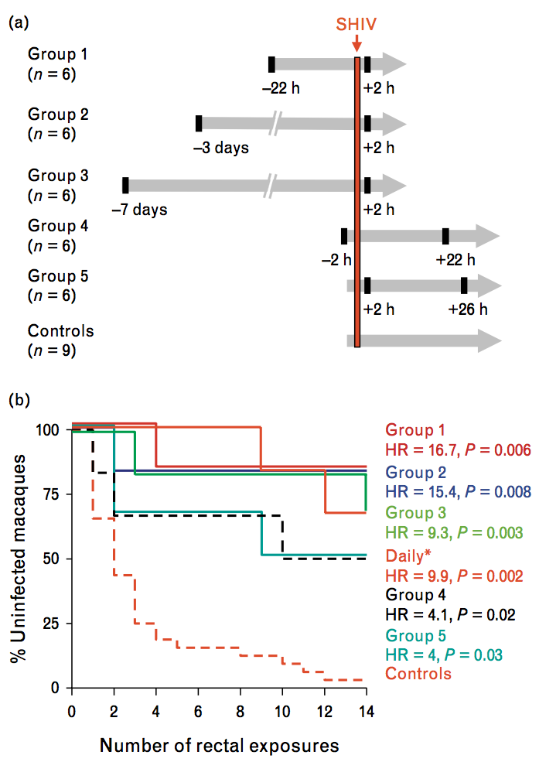
Modèle animal : le macaque
Protocole expérimental
  Administration de ténofovir/emtricitabine deux fois par semaine, en débutant à des temps différents avant inoculation rectale de SIV (-7 jours et + 2h, -3 jours et +2h etc…)
Résultats
  Tous les singes du groupe contrôle (---) sans traitement préventifs s’infectent
  Quel que soit les temps d’administration, il y a un effet protecteur
Notes:
Garc ́ıa-Lerma JG, Cong M, Mitchell J, et al. Intermittent prophylaxis with oral truvada protects macaques form rectal SHIV infection. Sci Transl Med 2010; 2:14ra14.
Garcia-Lerma , heneine W. Animal models of antiretroviral prophylaxis for HIV prevention Curr Opin HIV AIDS 2012, 7:505–513

Slide 9
Les premiers essais de PrEP chez les couples hétérosexuels

Slide 10
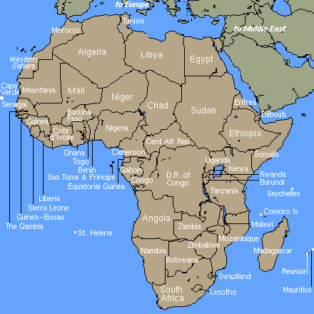

Partners PrEP
4747 Couples sérodifférents
(CD4 >250, pas d’ARV)
Randomisation du partenaire VIH-
Kabwohe, Kampala, Jin Mbale, Tororo, Uganda
Eldoret, Kisumu, Nairobi, Thika, Kenya
TDF
FTC/TDF
Placebo
Tous ont accès aux services de prévention
Suivi 24 – 36 mois
Objectif n°1 : impact sur l’infection VIH des séronégatifs
Objectif n°2 : tolérance de la PrEP
Notes:
L’essai Partners-PrEp étudie des couples sérodifférents, avec une randomisation du partenaire VIH négatif pour recevoir PrEP par tenofovir, par ténofovir/FTC ou par placebo.
Le bras placebo a été arrété précocément compte tenu de l’écart avec les deux autres bras.

Slide 11

Résultats Partners-PrEP
 | TDF | FTC/TDF | Placebo
Nombre d’infections VIH | 17 | 13 | 52
Incidence, pour 100 personnes-années | 0.65 | 0.50 | 1.99
Taux de protection | 67% | 75%
95% CI | (44-81%) | (55-87%)
p-value | <0.0001 | <0.0001
Pas de différence statistique entre TDF/FTC et TDF
Baeten et al NEJM 2012
Notes:
Le taux de protection n’est pas statistiquement différent entre les deux bras de traitement à la fin de l’essai, ni à la fin de la phase ouverte, qui confirme que le TDF/TFC fait un peu mieux mais de façon non significative (p=0,16 entre TDF et TDF/FTC à la fin de la phase ouverte)

Slide 12
TasP et PrEP en population hétérosexuelle
Partners demonstration project
Kenya et Ouganda
2000 participants
  ARV chez le partenaire VIH+
  PrEP chez le partenaire VIH- : TDF/FTC 1/j jusqu’à M6 du J0-ARV du partenaire
Résultats intermédiaires : Réduction de risque de 96 % (IC 95 % : 81-99)
(2 infections observées contre 39 « attendues »)
Traitement ARV
PrEP
Stop (M6 ARV)
ARV différé
Traitement ARV
PrEP
Stop (M6 ARV)
Notes:
L’essai Partners Demonstration Project combine une approche TasP et une approche PrEP. Il consiste à mettre le partenaire séronégatif sous traitement tant que le parenaire séropositiv n’a pas reçu 6 mois de traitement efficace. Beaucoup de couples démarrent leur traitement en même temps, le partenaire séronégatif est alors traités 6 mois. Mais dans les couples ou le séropositif ne démarre pas sont traitement de suite, la durée de la PrEP peut être bien plus prolongée.
Pour des raison éthiques il n’était pas envisageable de faire un essai contre placebo, les résultats ont donc été comparés à une série historique ayant identifié l’incidence dans les couples séronégatifs. D’après ce modèle, 39 infections été attendues en l’absence d’effet protecteur alors qu’il n’y en a eu, en pratique, que 2 : La réduction de risque est de 96%.

Slide 13
Les etudes cliniques chez les HSH

Slide 14
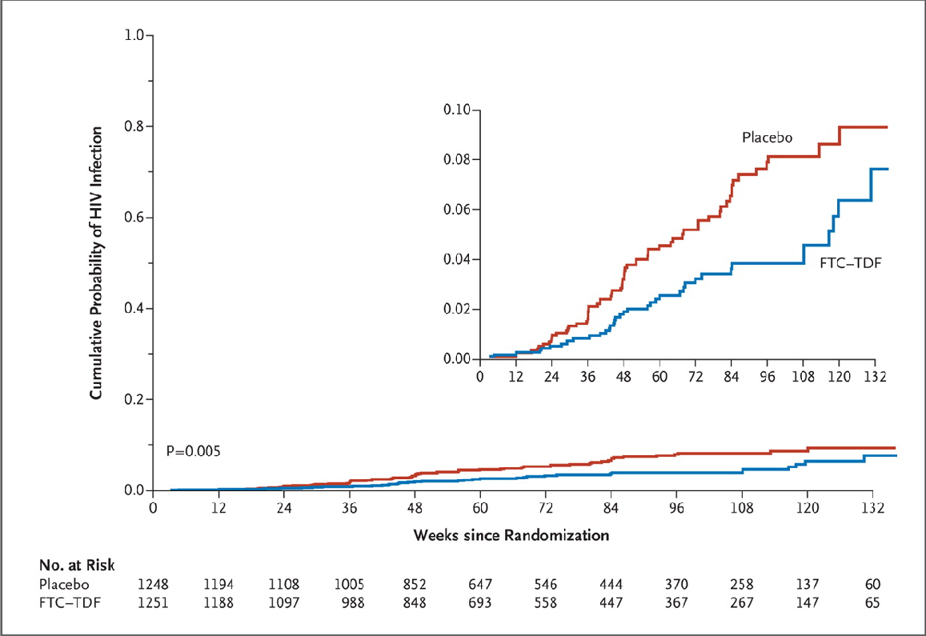
Essai IPREX
TDF/FTC 1 cp/jour
(n=1251)
HSH non infectés à haut risque de VIH
Placebo 1 cp/jour
(n=1248)
2 500 personnes
Efficacité globale : 44%
Très dépendant de l’observance
Notes:
Pour que le truvada soit plus efficace que le placebo dans l’essai IPREX, il faut d’une part qu’il y ait prise de risque (pas de différence entre les deux bras quand il n’y a pas de rapports anaux non protégés) et que le traitement soit pris (la plupart des personnes en échecs ont des taux sanguin de ténofovir très bas ou nul).
Population très particulière :
50% des participants < 25 ans
54% > 5 verres d’alcool par jour
73% inclus en Amerique du Sud
Mediane nombre de partenaires dans les 12 sem: 18
60% déclarent des pénétrations ananles non protégées dans les 12 sem
41% ont eu des rapports sexuels “tarifées” dans les 6 mois

Slide 15
Etude IPERGAY
Étude randomisée en double insu contrôlée versus placebo
Offre globale de prévention*
TDF/FTC avant et après rapports sexuels
HSH VIH- à haut risque
Rapports anaux non protégés avec ≥ 2 partenaires
dans les 6 mois
DFGe > 60 ml/mn
Offre globale de prévention* Placebo avant et après rapports sexuels
Visites de suivi : M 1, 2 puis tous les 2 mois
* Conseils, préservatifs et gel, dépistage et traitement des IST, vaccination pour le VHB et le VHA, PPE si besoin
Notes:
15
Ipergay est une étude randomisée, contrôlée, tenofofir/FTC à la demande contre placebo.
(Critère principal – puissance statistique : pour 64 infections par le VIH-1, puissance de 80 % pour détecter une diminution relative de 50 %
de l’incidence de l’infection par le VIH-1 avec TDF/FTC (incidence attendue : 3/100 patients.année avec le placebo))

Slide 16


IPERGAY: PrEP intermittente chez les HSH
414 participants
2 comprimés (TDF/FTC ou placebo), 2-24 heures avant les rapports sexuels
1 comprimé (TDF/FTC ou placebo), 24 heures après
1 comprimé (TDF/FTC ou placebo), 48 heures après 1re prise
Friday
Tuesday
Wednesday
Saturday
Sunday
Monday
Thursday
Friday
Saturday
Sunday
Critère principal : taux de séroconversion VIH-1
Critères secondaires
  Tolérance, survenue d’effets indésirables
  Appropriation du schéma de traitement, niveau d’observance, dosages
  Comportements sexuels à risque au cours de la participation à l’essai
  IST
  Coût-efficacité
Molina et al. NEJM 2015
Notes:
Le principe de l’étude est de ne proposer la PrEp qu’au moment où la personne concernée estime prendre des risques d’infection par le VIH.
Le traitement ou placebo est pris 2 à 24 h avant un rapport sexuel à risque (deux comprimés) puis les deux jours qui suivent; si des rapports à risque se répetent, le traitement est renouvellé quotidiennement; s’il n’y a plus de prise de risque, il est arrété au dela de 48h; s’il est arrété plus de 7 jours, on repart sur deux comprimés en une prise au prochain rapport à risque. Dans Ipergay, on observe 2 infections dans le bras traitement et 14 dans le bras placebo, la réduction relaticve est donc de 86% et il faut traiter 18 personnes pour prévenir une infection, ce qui en terme de prévention est un ratio raisonnable. On remarque également que les infections sous traitement surviennent tardivement, et corresponden essentiellementt à des problèmes d’observance

Slide 17
IPERGAY : résultats
p = 0,002
Placebo
TDF/FTC
Nombre de personnes à risque
Placebo
TDF/FTC
201
199
141
140
74
82
55
58
41
43
Suivi moyen de 13 mois : séroconversion chez 16 patients
  14 dans le bras placebo (incidence : 6,6/100 patients/année)
  2 dans le bras TDF/FTC (incidence : 0,94/100 patients/année)
Réduction relative de 86 % de l’incidence du VIH-1 (IC₉₅ : 40-99, p = 0,002)
Nombre de personnes à traiter pour prévenir un infection par an : 18
Notes:
17
17
Dans Ipergay, on observe 2 infections dans le bras traitement et 14 dans le bras placebo, la réduction relatice est donc de 86% et il faut traiter 18 personnes pour prévenir une infection, ce qui en terme de prévention est un ratio raisonnable.
On remarque également que les infections sous traitement surviennent tardivement, et correspondent essentiellement à des problèmes d’observance

Slide 18
Etude PROUD
HSH rapportant des rapports sexuels anaux non protégés
dans les 90 jours ; > 18 ans ; capables de prendre 1 cp/jour
Randomisation 1:1 : HSH séronégatifs pour le VIH
(exclus si traités pour le VHB par TDF/FTC)
PrEP par TDF/FTC
MAINTENANT (n = 276)
PrEP par TDF/FTC
APRÈS 12 MOIS (n = 269)
Suivi tous les 3 mois pendant 24 mois
Critère principal : recrutement à partir d’avril 2014 –
séroconversion au VIH dans les 12 mois
Âge moyen de 35 ans, nombre médian de rapports sexuels anaux non protégés dans les 90 jours de 10 (IQR = 4-20), 64 % d’IST dans les 12 mois précédents
Mc Cormack S et al., Lancet 2015
Notes:
L’essai PROUD, mené a peu près à la même période qu’IPERGAY, a utilisé une méthodologie un peu différent : les personnes participant reçoivent le traitement soit immédiatement, soit de façon différée.

Slide 19
Essai PROUD : PrEP tout de suite versus PrEP différée
PrEP immédiate (n = 3)
1,3/100 patients.année
PrEP différée (n = 19)
8,9/100 patients.année*
Nombres de contaminations
0
12
24
36
48
60
0
12
24
36
48
60
Semaines depuis l’inclusion
*Prescription de 174 prophylaxies post-exposition (30% des patients dans le groupe différé).
Notes:
Dans le traitement immédiat, on ne dénombre trois infections, contre 19 infections dans le« traitement différé» ; 2/3 dans le groupe immédiat et 6/19 dans le groupe différé ont pu se contaminer avant la randomisation.
A noter les deux patients contaminés du groupe immédiat qui ne reviennent pas aux visites trimestrielles et qui sont inobservants.

Slide 20
PrEP en population HSH : deux essais essentiels
IPERGAY
PROUD
TDF/FTC (Truvada)
Randomisée
Placebo
France/Québec
414 participants
PrEP « au coup par coup»
Ça marche très bien !
  - 86% d’infection VIH
  NPT = 18 (il faut traiter 18 personnes pour prévenir une infection)
TDF/FTC (Truvada)
Randomisée
PrEP immédiate versus retardée
UK
547 participants
PrEP continue
Ça marche très bien !
  - 86% d’infection VIH
  NPT = 13 (il faut traiter 13 personnes pour prévenir une infection)

Slide 21

Effect size (CI)
Le TasP champion du monde !!
96% (73; 99)
Prevention of sexual transmission
PROUD – daily oral TDF/FTC
(MSM – United Kingdom)
IPERGAY – event-driven TDF/FTC
(MSM – Canada, France)
Partners PrEP – daily oral TDF/FTC
(Serodiscordant couples – Kenya, Uganda)
Partners PrEP – daily oral TDF
(Serodiscordant couples – Kenya, Uganda)
TDF2 – daily TDF/FTC
(Heterosexual men and women – Botswana)
iPrEx – daily oral TDF/FTC
(MSM – North and South America, South Africa, Thailand)
CAPRISA 004 – BAT-24 dosing vaginal tenofovir gel
(Women – South Africa)
RV 144 – six injectable ALVAC/AIDSVAX
(Heterosexual men and women – Thailand)
The Ring Study – monthly vaginal ring containing dapivirine
(Women – South Africa, Uganda)
ASPIRE – monthly vaginal ring containing dapivirine
(Women – Malawi, South Africa, Uganda, Zimbabwe)
MTN 003/VOICE – daily dosing vaginal tenofovir gel
(Women – South Africa, Uganda, Zimbabwe)
FEM-PrEP – daily oral TDF/FTC
(Women – Kenya, South Africa, Tanzania)
FACTS 001 – event-driven vaginal tenofovir gel
(Women – South Africa)
MTN 003/VOICE – daily oral TDF/FTC
(Women – South Africa, Uganda, Zimbabwe)
MTN 003/VOICE – daily oral TDF
(Women – South Africa, Uganda, Zimbabwe)
86% (58; 97)
86% (44; 99)
75% (55; 87)
67% (44; 81)
62% (22; 84)
44% (15; 63)
39% (6; 60)
31% (1; 51)
31% (1; 51)
27% (1; 46)
15% (-21; 40)
6% (-21; 40)
0% (-40; 30)
-4% (-49; 27)
49% (-129; 3)
49% (10; 72)
R
R
R
Bangkok Tenofovir Study – daily oral TDF
(PWID– Thailand)
Prevention in people who inject drugs
DELIVERY SYSTEM
ACTIVE DRUG
-130
-60
-40
-20
0
20
40
60
80
100
Vaccine
Oral pills
ALVAC/AIDSVAX
Dapivirine
Effectiveness (%)
Tenofovir
Tenofovir disoproxil fumarate (TDF)
Vaginal gel
Vaginal ring
Tenofovir/emtricitabine (TDF/FTC)

Slide 22
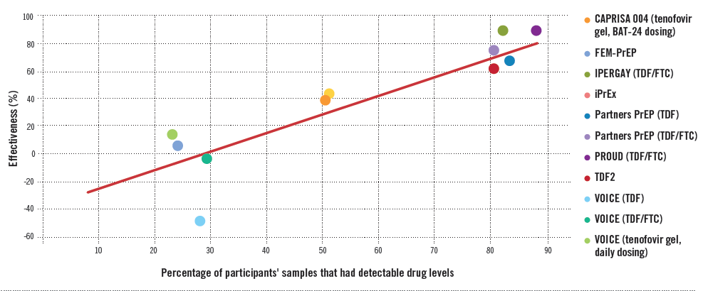
Relation observance - efficacité
Efficacité
Adhésion
Notes:
On voit ici la corrélation entre le pourcentage de personnes ayant du tenofovir détectable dans le sang pour un essai donné, et l’efficacité de l’essai : plus le TDF est détecté chez une grande proportion de participant, plus l’effet préventif est grand.

Slide 23
La PrEP en pratique
-3-

Slide 24
Indications de la PrEP
Personnes à risque de contracter le VIH
  A définir localement en fonction de l’épidémiologie
  Les plus à risque
    Travailleurs du sexe
    HSH
    Partenaires sexuels de personnes infectées par le VIH dont la charge virale n’est pas indétectable
    ATCD récent d’IST en zone de d’endémie VIH
    …

Slide 25
Pas d’indication à la PrEP…
Pour un couple homosexuel ou hétérosexuel ou l’un est VIH+ et dont la charge virale est indétectable (<50 cop/mL)
  U = U
Souhait de procréation dans des couples séro-différents où la charge virale est indétectable

Slide 26
Modalités de prise
Marge de prise de +/- 2 heure
  Longue activité intracellulaire
De préférence avec un repas, même léger (meilleure absorption du TDF)
Circonstances particulières
  Vomissement : reprendre le traitement si le vomissement survient <1h après la prise
  Oubli : si l’oubli est constaté dans les 12h suivant l’heure de prise normale, prendre le traitement, sinon attendre la prise suivante
    Prise habituelle à 22h, oubli constaté à 8h le lendemain : prise à 8h
    Prise habituelle à 22h, oubli constaté à 12h le lendemain : attendre la prise habituelle de 22h
    Très peu de risque de toxicicité pour une seule prise « doublée »
Difficulté à avaler : le comprimé peut être dilué dans 100 ml
Notes:
On peut prendre Truvada sans nourriture de temps en temps mais mieux vaut ajouter un repas ou au moins une collation, si possible un peu ‘grasse’, car la prise d’aliments améliore l’absorption du médicament dans le sang d’autant qu’ils sont riches en lipide. source: page 25 RCP Truvada http://www.ema.europa.eu/docs/fr_FR/document_library/EPAR_-_Product_Information/human/000594/WC500043718.pdf
La diluation peut être faite dans 100 ml d’eau, de jus d’orange ou de raisin (RCP)

Slide 27
Effets secondaires possibles de l’association tenofovir/emtricitabine (tdf/FTC)
Effets secondaires cliniques
  Digestif
    5-10% dans les études contre placebo
    Précoces et en général transitoire
  Cutané
    Rare : urticaire
Biologiques
  Insuffisance rénale
    Syndrome de Fanconi/IRA: très rare, apparition précoce
    Altération progressive de la fonction rénale liée à l’intensité et la durée d’exposition

Slide 28
TDF/FTC: interactions
Eviter les molécules ayant également une toxicité rénale
  Mettre en garde contre l’utilisation « libre » des AINS
  Stéroïdes anabolisants
Pas d’interactions
  alcool et drogues
  contraceptifs et traitements hormonaux
Notes:
Pour interactions détaillées voir la notice du Truvada et sites/Applications suivantes:
http://www.hiv-druginteractions.org/
http://www.actions-traitements.org/reglette/

Slide 29
Indications de TDF/FTC et Bilan rénal
TDF/FTC non recommandé chez les adultes non infectés par le VIH avec une clairance < 60ml/mn
Adolescents non infectés : TDF/FTC ne doit pas être utilisé chez les adolescents présentant une insuffisance rénale (clairance < 90 ml/mn/1,73m²)

Slide 30
Surveillance rénale
Interruption du TDF/FTC Si
  Clairance créatinine < 60ml/mn
  Ou dégradation progressive de la fonction rénale sans autre cause identifiée

Slide 31
Syndrome de Fanconi
Rare : < 0,3 %
  Survient dans un délai moyen de 10 mois après l’introduction du TDF, avec des extrêmes de un mois à 24 mois
  Défaut de réabsorption tubulaire proximale
    avec une fuite urinaire de protéines, de glucose, de phosphate, d’acides aminés
Clinique
  Syndrome polyuro-polydipsique,
  Signes digestifs, Symptômes généraux (asthénie, myalgies, poly-arthralgies)
Signes caractéristiques
  Glycosurie sans hyperglycémie
  ⚠️ la bandelette urinaire détecte mal les protéinuries tubulaires !

Slide 32
Mode d’administration : continu ou discontinu

Slide 33

Tous les jours ?
A le demande ?
STRATEGIE A ADAPTER EN FONCTION :
Du nombre de partenaires par semaine
Du caractère prévisible de l’activité sexuelle à risque ?
Répartition de l’activité sexuelle à risque pendant la semaine

Slide 34
« Administration continue » de l’association tenofovir/emtricitabine
Un comprimé par jour de TDF/FTC
Seul schéma possible pour
  Les personnes infectées par le VHB
  Les femmes ou transsexuels ayant des rapports vaginaux.
Efficacité
    au bout de 7 jours chez les hommes ET chez les femmes
Avantages
  Schéma simple
  Ne nécessite pas d’anticiper sur son activité sexuelle
Inconvénient
  Exposition au traitement même en l’absence d’activité sexuelle
Notes:
Nouvelles recommandations de l’OMS mentionnant que TDF/FTC est efficace dès 7 jours de traitements chez les femmes comme chez les hommes

Slide 35
« Administration discontinue » de l’association tenofovir/emtricitabine
Concerne
  Les hommes ayant des rapports sexuels anaux avec d’autres hommes
  Les transsexuels n’ayant pas de rapports vaginaux
Contre indiqué chez les personnes infectées par le VHB
Avantages
  Moindre exposition (limitation de la toxicité), moindre coût
  Pas d’exposition en cas d’interruption transitoire de l’activité sexuelle
Inconvénients
  Nécessite d’anticiper l’activité sexuelle à risuqe de quelques heures

Slide 36
Réflexion sur PreP Continue ou discontinue
 | Journalière | A la demande
HSH
Femmes
Ag HBS +
Usagers de drogues IV
> 3 Partenaires par semaine
RNP ponctuels
Pardonnance
Toxicité
Notes:
Diapo discutable

Slide 37
Arrêt de la Prep
OMS : arrêt 7 jours après le dernier rapport sexuel
Mise en garde sur les arrêts de PrEP avec reprise d’activité sexuelle à risque sans PrEP ++

Slide 38
Risques associés à la PrEP

Slide 39
La PrEP augmente-telle le risque de rapports non protégés et d’IST ?
Augmentation du nombre d’IST chez les personnes sous PrEP ?
  Oui, mais surtout liée à l’augmentation du DEPISTAGE
  Etudes australiennes chez les HSH
    Pas d’augmentation des infections à gonocoque et syphilis avant et après PrEP
    Petite augmentation des IST à Chlamudiae
A terme
  PrEP
    = meilleur suivi
    = meilleur dépistage des IST
    Traitement précoce des IST = diminution de l’incidence globale dans la population

Slide 40
Conclusions

Slide 41
La PREP
Outil de la prévention combinée
Haut niveau d’efficacité
  Très forte efficacité intrinsèque (idem préservatif)
  Echecs : essentiellement lié à des difficultés d’observance
Au Burundi, modalités pratiques
  Essentiellement PrEP continue
  Surveillance biologique minimaliste
  Accompagnement de l’observance ++

Slide 42
Auteurs
Cédric Arvieux, Eric Cua, Jade Ghosn, Julie Langlois, Gilles Pialoux, Marc Danet, Pascal Pugliese
Ont participé à la rédaction du diaporama PrEP: Laurence Boyer, Anne Armand, Emmanuelle Boschetti, Marie André, Vincent Coquelin

